Slide 1
Образовательное путешествие длиною в жизнь
(опыт дистанционного обучения семьи Демидовых)
Захаров Константин Павлович,
доцент ВШЛиП ГИ СПбПУ

Slide 2
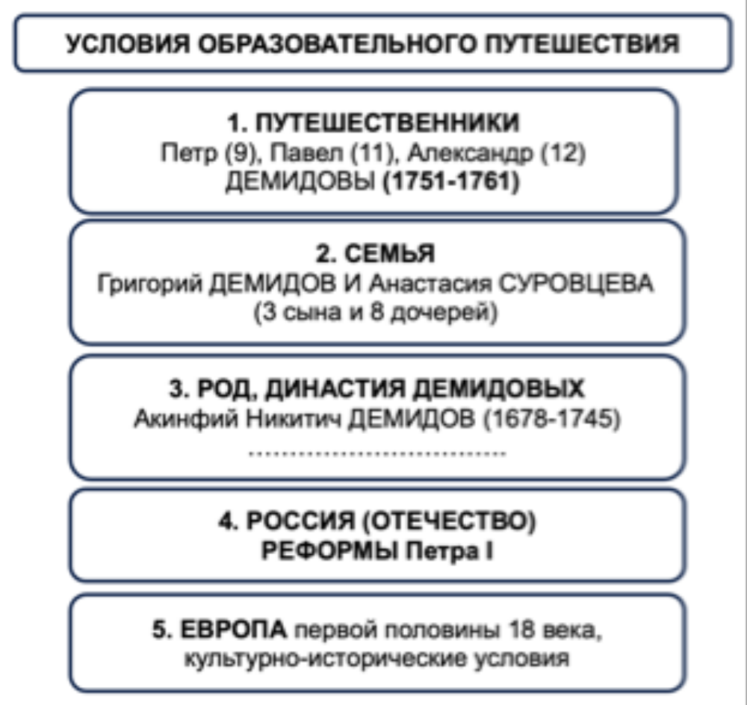
УСЛОВИЯ ОБРАЗОВАТЕЛЬНОГО ПУТЕШЕСТВИЯ

Slide 3
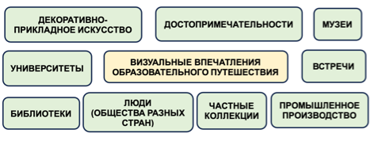
1. Культурно-исторические условия
(Европа начала 18 века)

Slide 4
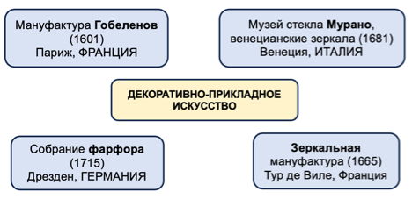
1. Культурно-исторические условия
(Европа начала 18 века)

Slide 5
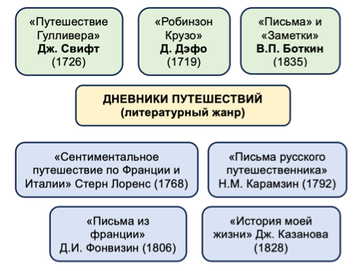
1. Культурно-исторические условия
(Европа начала 18 века)

Slide 6
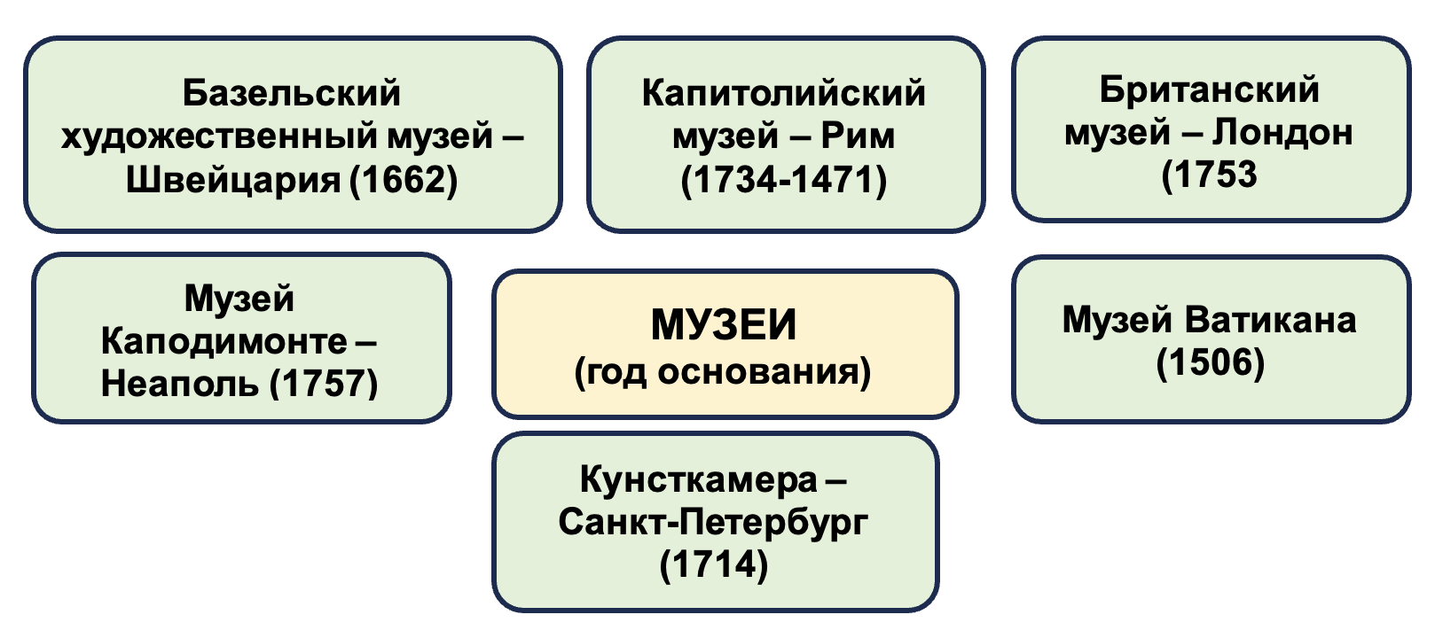
1. Культурно-исторические условия
(Европа начала 18 века)

Slide 7
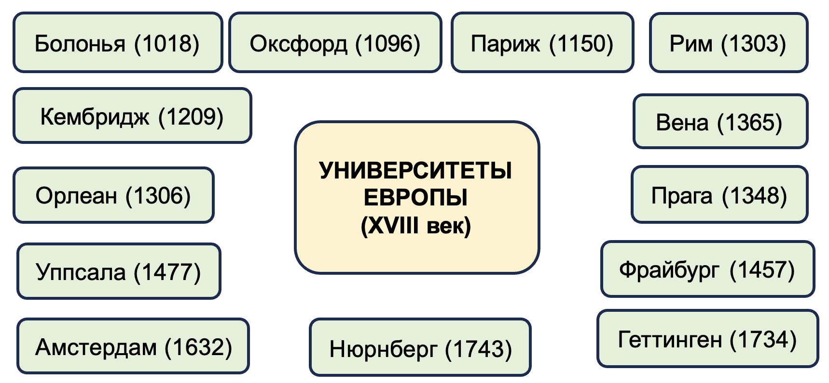
1. Культурно-исторические условия

Slide 8
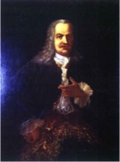
2. Россия – реформы Петра I
слой дворянства
разночинной интеллигенции
привычку к интеллектуальному труду
вырастить управленцев
топ-менеджеров
Д.А. Голицын,
Р.И. Воронцов,
И.И. Бецкой
Акинфий Никитич Демидов
(1678-1748)
Промышленники
Строгановы и Демидовы

Slide 9
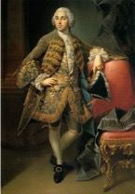
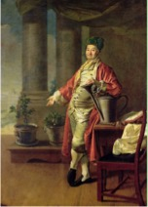
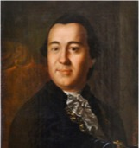
3. Династия Демидовых
Никита Акинфиевич Демидов
(1724-1787)
Прокофий Акинфиевич Демидов
(1710-1786)
Григорий Акинфиевич Демидов
(1715-1761)

Slide 10
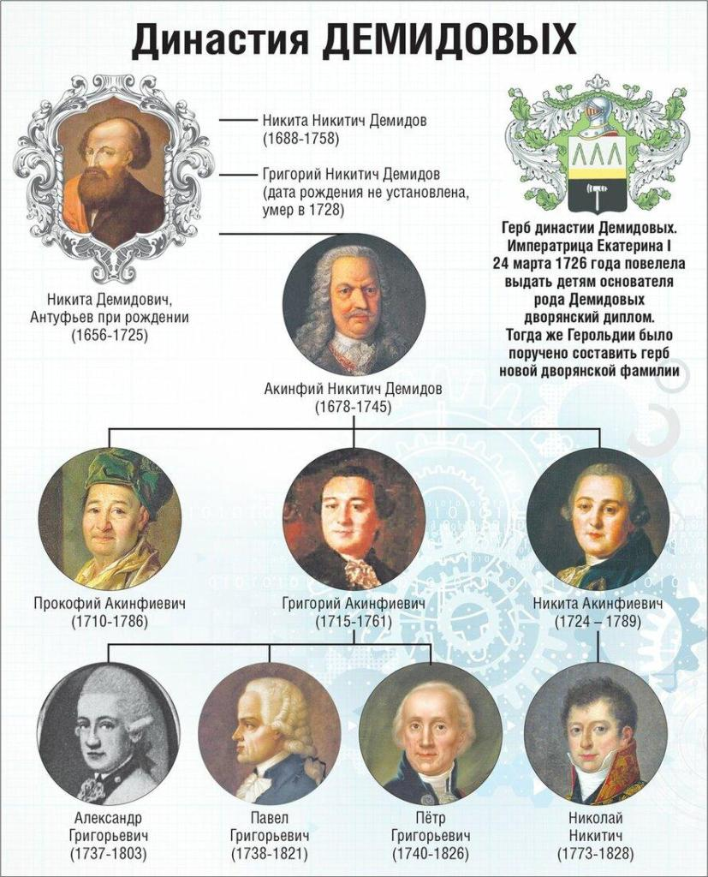
Интеллектуальный ресурс династии Демидовых на момент образовательного путешествия
Петр I
Ломоносов М.В.
Мюллер
Писатель, философ Ф.Вольтер
химик, металлург И.Ф. Генкель
астрономом Бредли (Оксфорд)
ботаник Хемфри Сибторп
Карл Линней (Упсала)
А.Ф. Кокорин
И.У. Старов
художник У. Хогарт
«АСТА NON VERBA»
(Дела – не слова)
«Желая содействовать преуспеянию наук словесности и промышленности
в своем Отечестве» 1831 г.

Slide 11
2. СЕМЬЯ Григория и Анастасии
3 года – грамота и иностранные языки
круг чтения – культ книги
музыка – классическая и народная – музыкальная грамота – партитуры опер – владение игрой на музыкальных инструментах
театр – домашние концерты, спектакли
физическое воспитание – фехтование, конкур
«мудрые родители»
«Богатые и мудрые родители, понимая во всей силе пользу воспитания, не золото прежде в наследство оставили, но добродетели, которые блистательнее и прочнее золота, не стяжание многочисленных сокровищ, но доброе воспитание – лучшее стяжание человечества»

Slide 12
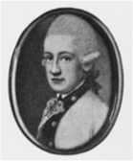
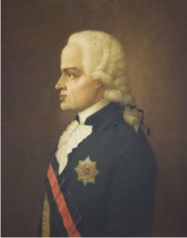
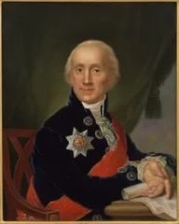
1. ПУТЕШЕСТВЕННИКИ
Александр
(1737-1803)
Павел
(1739-1821)
Петр
(1740-1826)

Slide 13
Сопровождение юных путешественников
1. Установки данные родителями о целях и задачах путешествия по реализации интересов не только личностных, но также семейных, родовых и всего Отечества.
2. Выдача доверительных грамот, писем и составление предварительного плана путешествия, который мог корректироваться сыновьями и сопровождающими их лицами по мере передвижения детей из страны в страну и их взросления.
3. Непосредственное сопровождение (финансовое, культурное) гувернером-домоуправителем (Буссениус), который определял программу путешествия от города к городу.
4. Сопровождение дядькой (Афанасий), который помогал не только в хозяйственных вопросах, но и организационных, знал несколько языков.
5. Переписка с родителями.
6. Ведение Журнала подневных записей.

Slide 14
339 листов корреспонденции
92 дела (в виде 56 писем и 36 журналов)
с описанием изученного и увиденного.
Европейское турне сыновей Г.А. Демидова представляет собой феномен культурной жизни России 18 века
Были оговорены и правила ведения Журналов: в течение месяца каждый должен был день за днём записывать, как он проводил время, новые знакомства и новости – коллективный дневник.
1. Ведя Журналы путешественники постоянно упражнялись в знании русского языка, так как описываемые встречи, наблюдаемые события воспринимались ими на иностранном языке.
2. Родители, получая от детей ежедневные записи об их впечатлениях, занятиях, экскурсиях, поездках помогали им сохранять близкую духовною связь при внешней оторванности (патриархальность времени).
3. Написание писем и Журналов для детей было в начале путешествия нелегкой повинностью, но затем превратилось в привычку к упорному труду, ответственности за себя перед родителями, Родом, Отечеством.

Slide 15
Что повлияло на привычку к интеллектуальному труду:
1) Знание иностранных языков, и чтение текстов на языке оригинала.
2) Общение с выдающимися личностями того времени, в первую очередь с учеными.
3) Дистанционное гуманистическое сопровождение через эпистолярный жанр родителями своих детей.
4) Ведение ежедневных записей (Журналов) своих впечатлений вынуждало Демидовых создавать каждый раз новый образовательный продукт – письменный текст на русском языке.

Slide 16
Как ревностных деятелей петровских преобразований Демидовых совершенно справедливо можно причислить к «птенцам гнезда Петрова».
Образовательное путешествие (10 лет)
Дистанционное сопровождение семьей.
Что это – методика, форма или технология?
Скорее всего длительность путешествия, масштабы увиденного, изученного и зафиксированного братьями говорит о некотором педагогическом сплаве для получения феноменального для того времени результата.
Этот результат имеет отсроченный эффект в виде сформированных и зрелых личностей Александра, Петра и Павла.
Поэтому можно утверждать, что образовательное путешествие длиною в жизнь удалось.

Slide 17
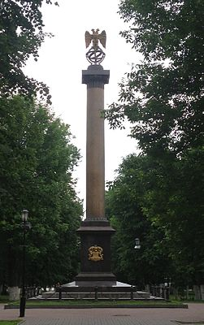
Результатом образовательного путешествия является освоение и присвоение культурных явлений, событий, встреч, текстов и понятий в их сложном многообразии и взаимовлиянии.
58 000 рублей
только Московскому университету было пожертвовано 100.000 рублей,
на проценты от которых выплачивались именные стипендии и пособия для нуждающихся и одаренных студентов
Был установлен на Парадной площади в Ярославле на средства жителей города и других добровольных жертвователей.
Открыт 6 (18) марта 1829 года.
Павел Демидов ушел из жизни в 1821 г.

Slide 18
Спасибо за внимание!
Захаров Константин Павлович почта для связи – kzaharov@spbstu.ru

